Slide 1




Università Degli Studi di Salerno
Sicurezza dei dati
DOCENTI:
CHRISTIANCARMINE ESPOSITO
ALFREDO DE SANTIS

Slide 2
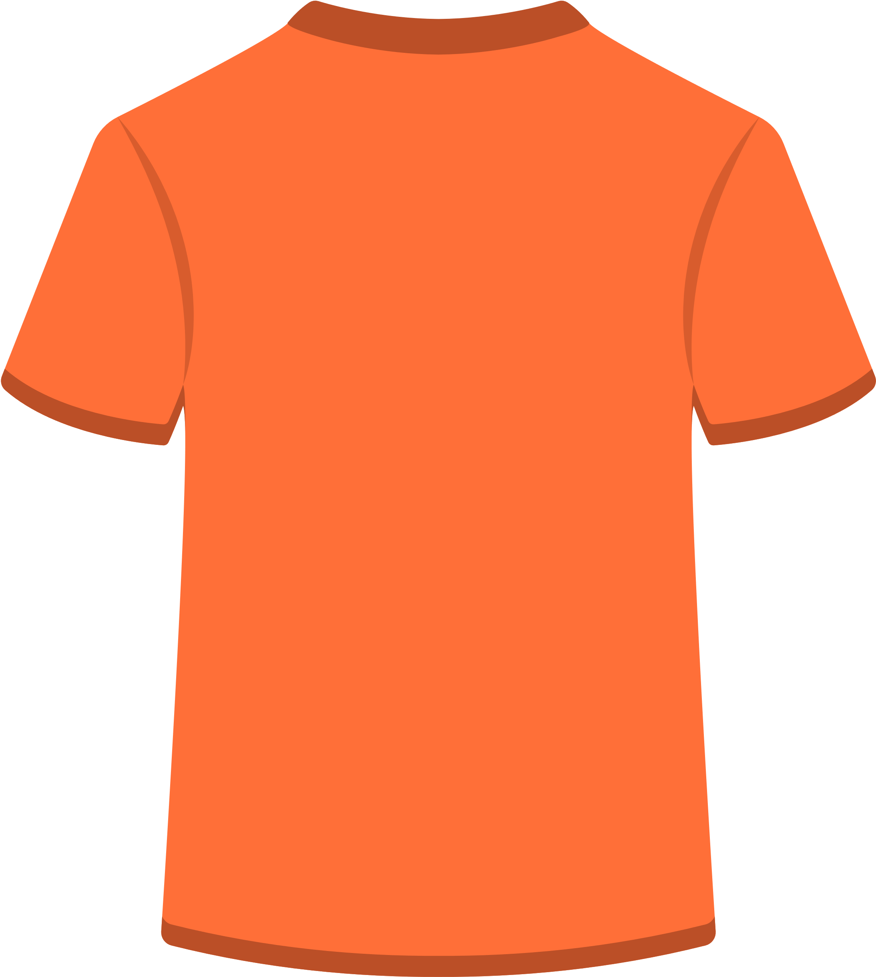
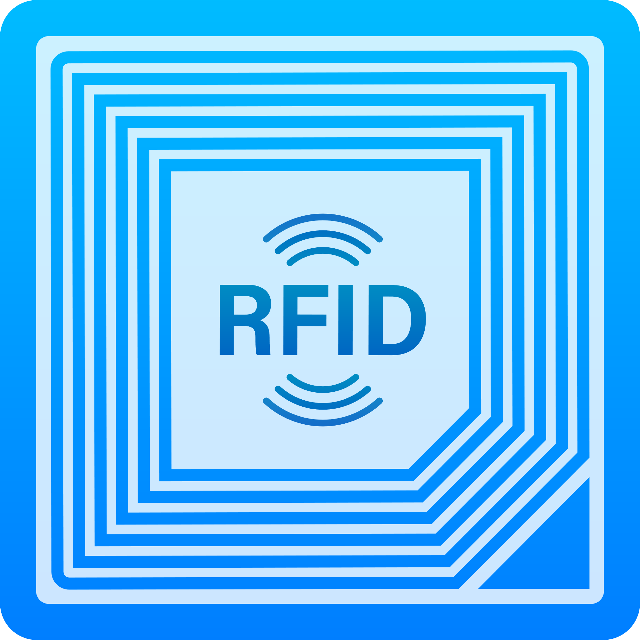

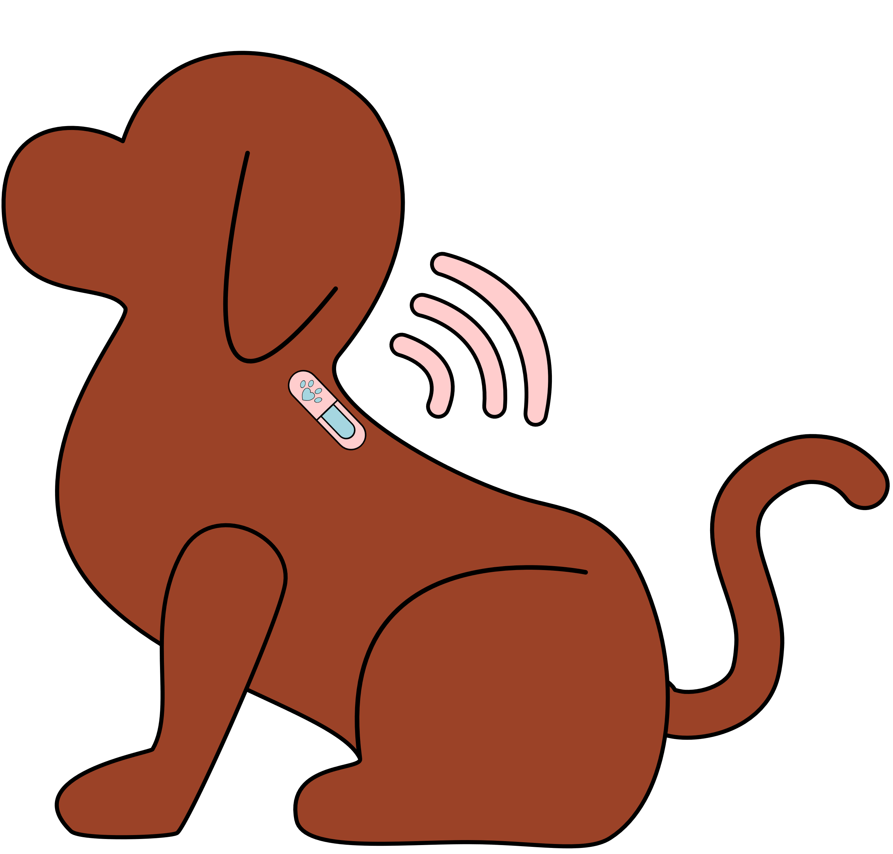
Contesto di utilizzo
Il progetto si basa sull'uso della tecnologia RFID per sviluppare sistemi per la certificazione e tracciabilità delle informazioni. Abbiamo pensato a tre casi d'uso in cui sarebbe possibile implementare il nostro progetto:
Certificazione delle maglie di sportivi durante le competizioni:
Per garantire l'autenticità delle maglie indossate in particolari eventi da vari sportivi professionisti . Ogni maglia è dotata di un chip RFID unico che verrà associato ad un contratto che può contenere informazioni come il numero della maglia, il nome dello sportivo che l'ha indossata e altre informazioni pertinenti. Questo sistema garantisce una tracciabilità completa delle maglie, prevenendo frodi e contraffazioni.
Certificazione degli indumenti indossati dai VIP:
Per certificare gli indumenti indossati dai VIP durante eventi speciali e pubblici. Il chip RFID associato ad un contratto potrebbe contenere informazioni come la marca dell'indumento, la data dell'evento, il nome del VIP che lo ha indossato e altri dettagli rilevanti. Questo sistema protegge l'autenticità degli indumenti, contrastando la contraffazione.
Censimenti di animali nei canili:
Per semplificare e migliorare i censimenti degli animali all'interno dei canili. Ogni microchip RFID associato ad un contratto che potrebbe contenere informazioni come il nome dell'animale, la razza, l'età, il sesso e altri dettagli rilevanti. Questo sistema permette un monitoraggio efficiente della popolazione animale nei canili, agevolando le operazioni di gestione e adozione e contribuendo al benessere degli animali.

Slide 3
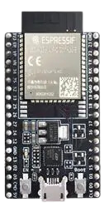

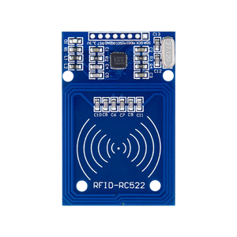





Tecnologie
Node JS
ESP 32
RFID RC522
Etherium
Un ambiente di runtime JavaScript usato per lo sviluppo server-side e la gestione delle richieste da dispositivi ESP32.
Una microcontrollore utilizzato per lo sviluppo di applicazioni IoT che ci permette di avere una connessione WiFi e di integrare il lettore RFID.
Lettore RFID per identificare oggetti tramite tecnologia RFID e acquisire gli ID dei chip RFID.
Una piattaforma blockchain decentralizzata per creare contratti smart e registrare informazioni in modo affidabile.
Solidity
Ganache
Electron
Hardhat
Linguaggio di programmazione utilizzato per scrivere contratti smart sulla blockchain Ethereum, implementando la logica dei contratti smart.
Un ambiente di test blockchain locale simula una blockchain Ethereum per lo sviluppo e il test di contratti smart prima della distribuzione sulla rete principale.
Electron è un framework open source che consente lo sviluppo della GUI di applicazioni desktop utilizzando tecnologie Web: combina il motore di rendering Chromium e il runtime Node.js
Un framework di sviluppo per Ethereum semplifica la scrittura, il testing e la distribuzione di contratti smart, utilizzato nel ciclo di vita dello sviluppo dei contratti smart.

Slide 4
Hardhat vs Truffle
Abbiamo deciso di usare Hardhat per questi tre principali motivi:
PERFORMANCE E VELOCITÀ DI COMPILAZIONE
INTEGRAZIONE CON ECOSYSTEM ETHEREUM
CONFIGURABILITÀ
Hardhat è noto per la sua compilazione più veloce rispetto a Truffle, vantaggiosa per progetti di grandi dimensioni o sviluppo iterativo, riducendo i tempi di attesa durante la compilazione dei contratti.
Hardhat è stato progettato per integrarsi facilmente con l'ecosistema Ethereum, supportando ethers.js e waffle per lo sviluppo di smart contract.
Hardhat è più flessibile di Truffle e permette una maggiore personalizzazione della configurazione del progetto per adattarsi alle esigenze di sviluppo specifiche.

Slide 5
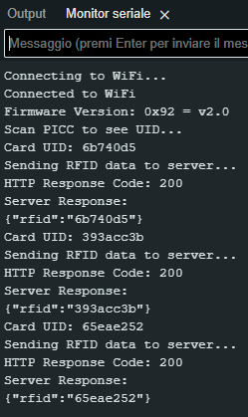
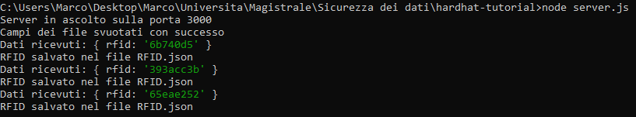
Utilizzo-avvio
Le operazioni preliminari per avviare il progetto sono l’avvio del programma arduino per leggere gli RFID e poi l’avvio del Server per far ricevere gli RFID letti al contratto.

Slide 6
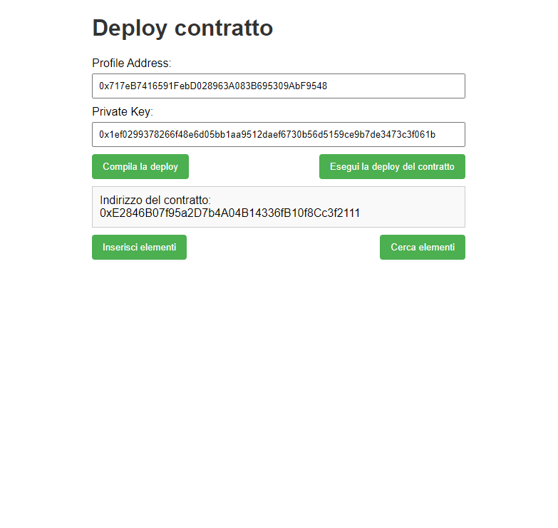
Utilizzo-deploy
Possiamo procedere con la deploy del contratto inserendo il “Profile Address” e la “Private Key”.
Si può scegliere tra l’inserimento di un elemento all’interno del contratto o cercare un elemento già inserito all’interno del contratto

Slide 7
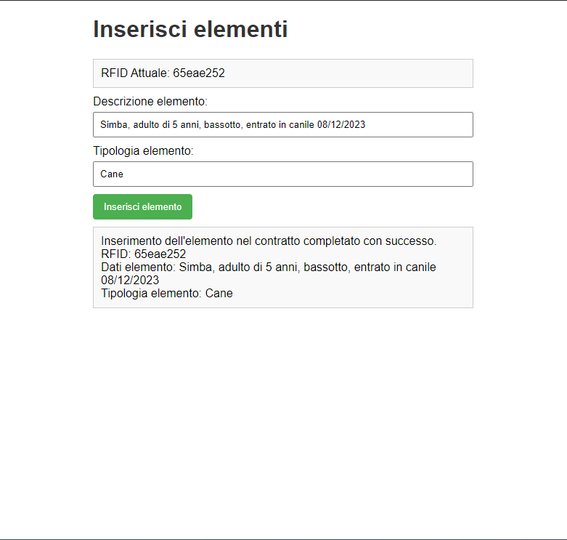
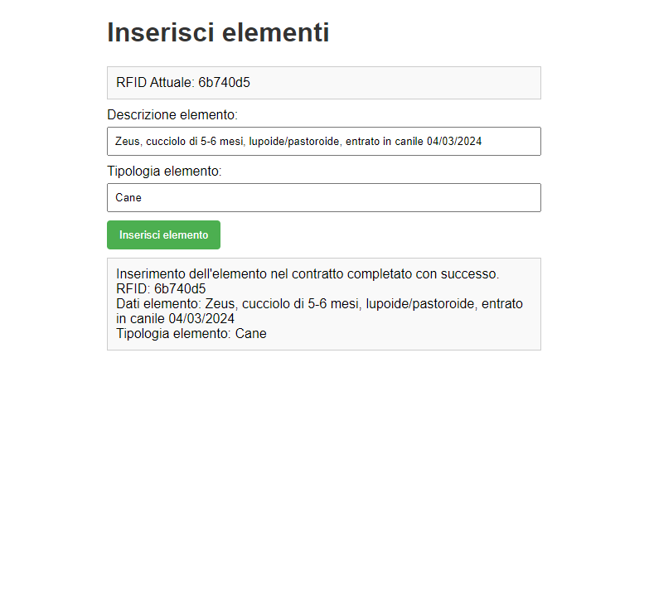

Utilizzo-inserimento
Cliccando il bottone “Inserisci elementi” sarà possibile, dopo la lettura del RFID, inserire all’interno del contratto: RFID, Descrizione elemento e Tipologia elemento.
Se è già presente un RFID all’interno del contratto non sarà possibile inserire l’elemento e si visualizzerà un messaggio di errore

Slide 8
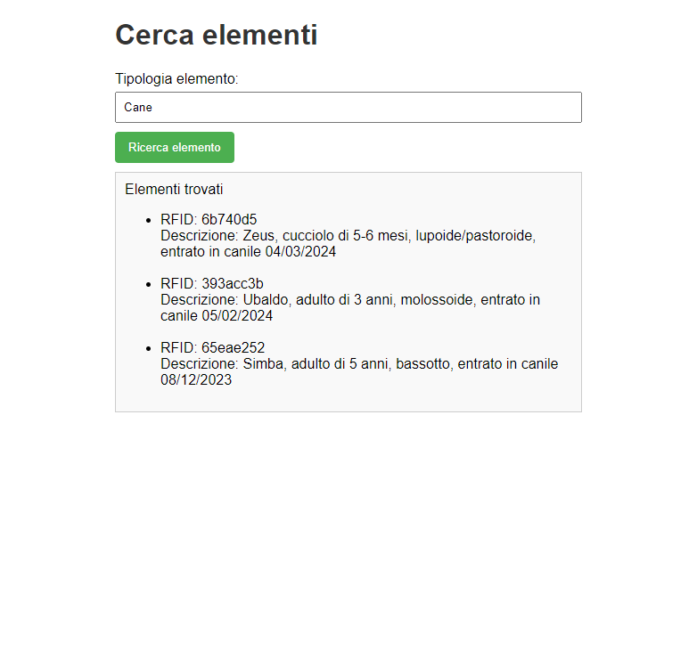
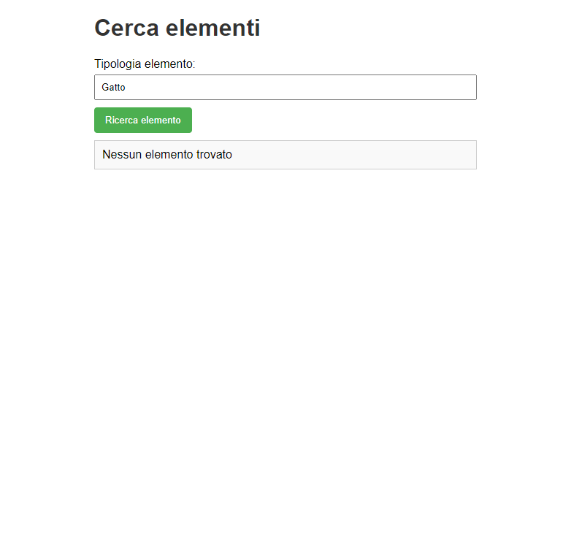
Utilizzo-cerca
Cliccando il bottone “Cerca elementi” sarà possibile cercare all’interno del contratto gli elementi filtrandoli per tipologia.

Slide 9



Grazie per l’attenzione
Vittorio Ciancio
Marco Di Maio
Mat. 0522501699
Mat. 0522501704

